Slide 1



내가 기획한 ICT가
세상을 바꾼다면?
SW개발/HW제작 설계서
프로젝트 명 : IoT 기술을 이용한 화장실 관리 시스템 연구
2018. 07. 20
(TOM) – 박누리, 박준민, 배은재
Mentor 박 철 수, 박 현 기

Slide 2


| 목 차
공통
SW/HW 공통 작성
1 / 시스템 구성도
2 / 시스템 흐름도
3 / 메뉴 구성도(웹/모바일)
4 / 프로그램(기능) 목록
5 / 기능 흐름도
6 / 화면 설계서(웹/모바일), 모듈 설계서(HW)
7 / 테이블 설계서(웹/모바일)
8 / 프로그램 상세 로직
9 / 개발 환경 (언어, Tool, 사용 시스템 등)
공통
공통
공통
공통
공통
공통
공통

Slide 3

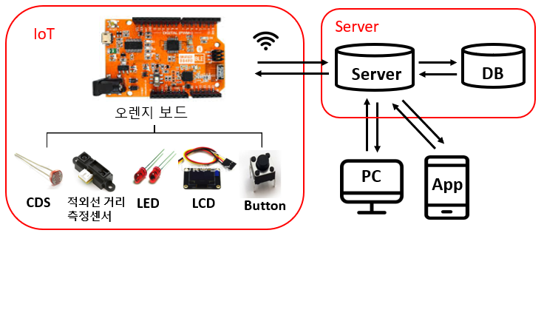
설명 추가
샘플 2
| 1. 시스템 구성도
시스템 구성도
설명
H/W에서는 사용자의 재실 여부를 측정하는 적외선 거리 센서, 대기 중인 사용자에게 표시해주는 LCD 디스플레이, 사용자에게 위험과 경고를 표시해주는 LED, 시간을 초기화하기 위한 버튼, 화장지 잔량을 확인하기 위한 CDS, LED, 시간을 측정하고 이들을 서버로 전송하기 위한 오렌지보드로 구성되어있다.
S/W는 크게 Server, DB, Web, App으로 구성된다. Server를 통해 DB에 접근하여 Web과 App에서 출력과 수정을 진행한다. 공공데이터를 이용한 화장실 정보들은 DB에 저장하여 사용된다.
App에서는 사용자가 현재 위치로부터 가까운 화장실을 찾을 수 있는 화장실 조회 기능, 사용 후기와 시설물 고장신청을 할 수 있는 기능으로 구성된 사용자용 어플리케이션이 있으며, 관리자가 관리하는 화장실의 정보를 알 수 있는 기능, 점검표 및 비품 목록을 입력할 수 있는 기능이 있는 관리자용 어플리케이션으로 구성되어있다.
Web에서는 관리자의 권한을 확인 할 수 있는 로그인 기능, 사용자의 사용률 및 위급상황을 알 수 있는 사용률 조회 기능, 점검표 및 비품목록을 날짜순으로 조회할 수 있는 기능, 사용자의 사용 후기, 시설물 고장 신청 목록을 조회할 수 있는 기능으로 구성되어 있다..

Slide 4
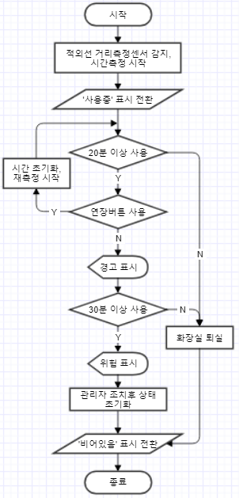
설명추가
| 2. 시스템 흐름도 (H/W)
※ Embedded SW인 경우 HW와 SW 구분하여 작성
흐름도
설명
※ 시스템을 전체적으로 파악 할 수 있는 SW/HW 시스템 서비스 기능을 설명
① OO하여 프로그램을 실행한다.
②
③

Slide 5
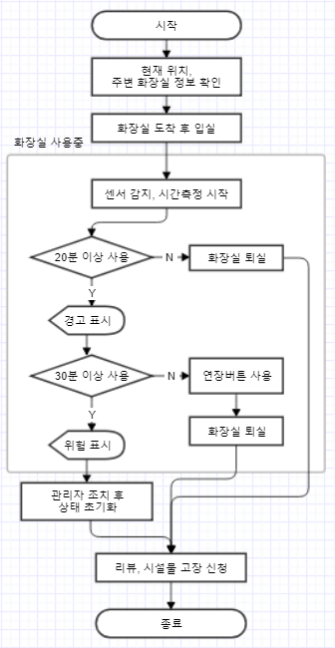
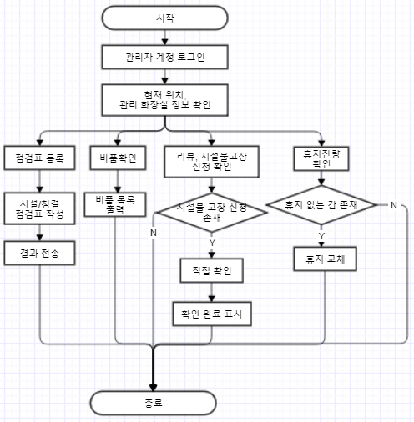
| 2. 시스템 흐름도 (S/W)
웹(서버)흐름도 추가
※ Embedded SW인 경우 HW와 SW 구분하여 작성
흐름도
설명
※ 시스템을 전체적으로 파악 할 수 있는 SW/HW 시스템 서비스 기능을 설명
① OO하여 프로그램을 실행한다.
②
③

Slide 6
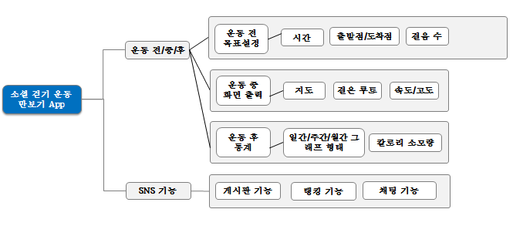
샘플 2
| 3. 메뉴 구성도
새로운 시작!!

Slide 7
샘플 2
| 4. 프로그램(기능) 목록
구분 | 기능 | 설명
S/W | 화장실 검색, 현재위치 표시 | Google Map과 GPS 정보를 통해 지도에 현재 위치를 출력한다. 현재 위치를 기준으로 주변 화장실을 지도에 출력한다.
 | 화장실 정보 출력 | 화장실 정보(위치, 정보, 현재 사용률, 칸의 재실 여부 등)를 출력한다.
 | 로그인, 회원가입 | DB 값과 입력 값을 비교하여 로그인, DB에 값을 새로 추가하여 회원가입을 진행한다.
 | 화장실 사용 후기와 시설물 고장 확인, 작성 | DB에 저장된 사용 후기와 시설물 고장을 목록으로 출력하거나 새로운 게시글 작성도 가능하다. (App)
 |  | 사용 후기와 시설물 고장을 목록으로 출력한다. 시설물 고장의 경우 해당 사항을 확인하고 수리 현황을 댓글로 남길 수 있다. (Web)
 | 점검표 등록, 관리 | 기존에 수기로 작성해야 했던 점검표를 App상으로 작성한다.(App)
 |  | 점검표는 날짜 별로 기록되며 전체 데이터를 출력한다.(Web)
 | 창고 비품 관리 | 창고 비품 목록을 간편하게 App으로 확인 가능하며 목록 추가도 가능하다.
 | 화장지 잔량 확인 | 화장지 디스펜서에 설치된 CDS 셀의 값을 바탕으로 화장지 잔량의 상태(충분, 보통, 부족)를 나타낸다.
구분 | 기능 | 설명
H/W | 사용 시간 측정 | 화장실 사용자의 사용시간을 측정한다.
 | 경고, 위험 표시 | LED 점등하여 칸 안의 사용자에게 표시한다.
 | 사용자 재실여부 확인 | 화장실 칸 안에 사용자가 있는지 확인할 수 있다.
 | 사용시간 초기화 | 버튼을 눌러 사용시간을 초기화 할 수 있다.
 | 사용자 재실여부 표시 | 대기중인 사용자에게 칸 안의 상태를 보여준다.
 | 화장지 잔량 확인 | 화장지 보관함에 화장지가 얼마나 남았는지 알 수 있다.
 | 서버 연결 | 측정한 센서 값들을 서버로 전송한다.

Slide 8
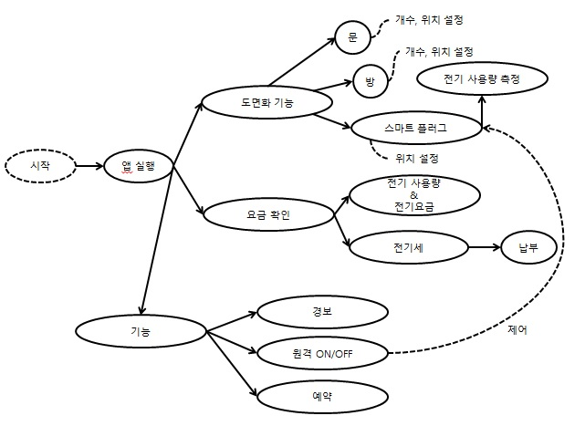
샘플 3
| 5. 기능 흐름도

Slide 9
샘플 3
| 5. 기능(H/W) 흐름도
센서 값에 대한 Flow Chart

Slide 10
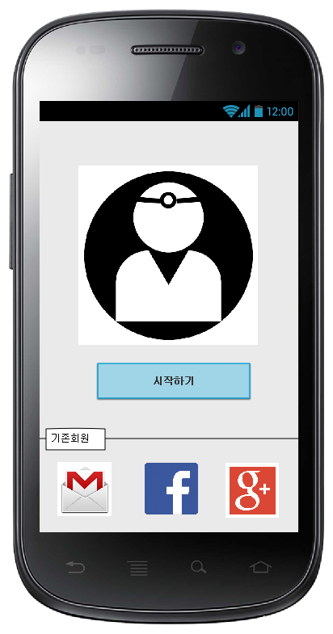
샘플 2
내용 추가
| 6. 화면 설계서
 | 기능 번호 | LOG-01-01
 | 기능 명 | 신규/기존 선택
 | 기능설명 | 앱의 첫 화면, 기존회원은 자신이 연동했던 계정으로 로그인을 할 수 있음 신규 회원은 회원가입을 할 수 있음
 | 처리내용 | ∎기존회원의 로그인 자신이 연동했던 계정으로 로그인을 할 수 있음. (계정의 아이콘을 누르면 로그인 창으로 넘어감) ∎신규 회원의 회원가입 ‘시작하기’ 버튼을 눌러 신규 회원의 회원가입 창으로 넘어감. 자신이 연동하고 싶은 계정의 아이콘을 누르면, 각각의 API에 따라 회원 가입 창으로 이동.
 | 비고 | ∎연결되는 기능 : 계정 연동
 | 요구사항 명 | 계정연동 및 회원가입

Slide 11
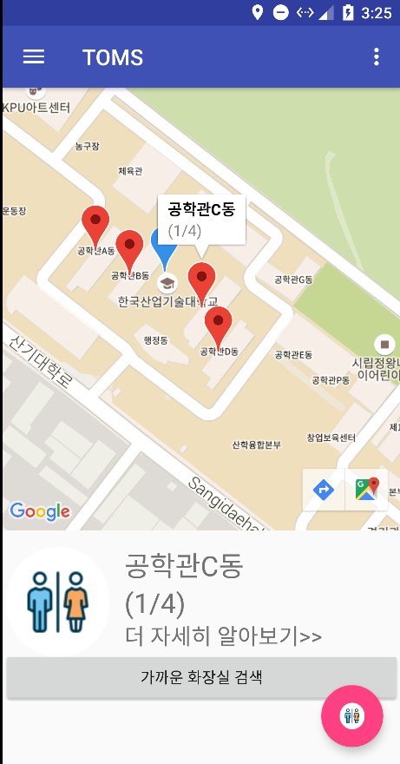
샘플 2
| 6. 화면 설계서
 | 기능 번호
 | 기능 명 | 주변 화장실 검색
 | 기능설명 | 앱의 메인 화면, 사용자의 현재 위치와 주변 화장실 검색 가능
 | 처리내용 | ∎사용자의 현재 위치 확인 Google Map API와 GPS를 이용하여 사용자의 현재 위치를 확인 할 수 있다. ∎주변화장실 검색 기능 사용자 주변의 가까운 화장실을 확인할 수 있다. 화장실 마커 표시를 누르면 해당 화장실의 간단한 정보 확인을 할 수 있다.
 | 비고 | ∎연결되는 기능 : 화장실 상세 정보 확인
 | 요구사항 명

Slide 12
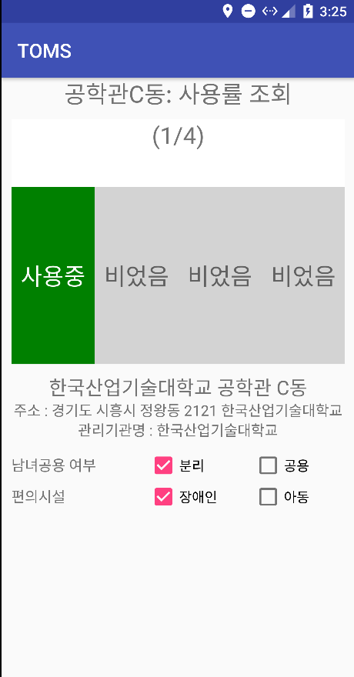
샘플 2
| 6. 화면 설계서
 | 기능 번호
 | 기능 명 | 화장실 상세 정보 확인
 | 기능설명 | 메인 화면에서 더 자세히 알아보기를 눌렀을 때 뜨는 화면이다. 해당 화장실의 자세한 정보를 확인할 수 있다.
 | 처리내용 | ∎ 화장실 정보 확인 해당 화장실의 주소, 사용률, 남녀공용여부, 편의시설을 조회할 수 있다.
 | 비고
 | 요구사항 명

Slide 13
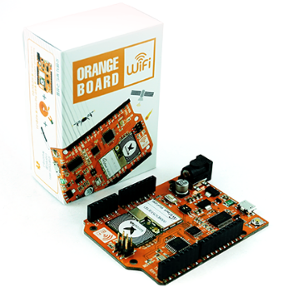
샘플 1,2인데 둘 중에 하나인가 아님
하나만 골라서 하는건가…
샘플 1
| 6. 모듈 설계서
※ HW 설계 도면 또는 HW 제작 사진 첨부
메인 장치
주변 장치
구분 | 장치 | 기능
메인 장치 | 오렌지보드 WiFi | WiFi250이 내장되어 별도의 모듈 없이 WiFi에 연결이 가능한 아두이노 호환보드
주변 장치 | 적외선 거리측정센서 | 적외선 센서를 이용하여 거리를 측정할 수 있는 센서
 | LED
 | Button
 | LCD
 | CDS | 빛의 양을 측정할 수 있는 센서

Slide 14
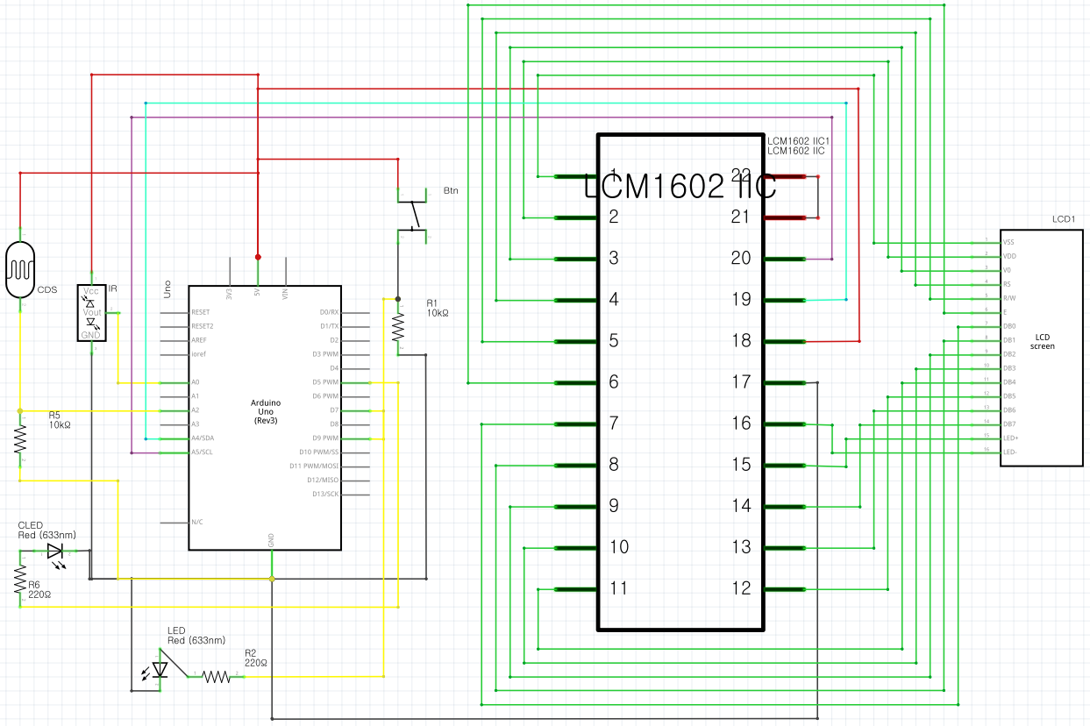
샘플 2
| 6. 모듈 설계서(회로도)
센서 종류 | 연결 핀 | 설명
적외선 거리측정센서 | GND | 아두이노의 GND에 연결
 | VCC | 아두이노의 5V에 연결
 | IN | 아두이노 A0번 핀에 연결
LCD | GND | 아두이노의 GND에 연결
 | VCC | 아두이노의 5V에 연결
 | SDA | 아두이노 A5 핀에 연결
 | SCL | 아두이노 A4 핀에 연결
LED | VCC | 아두이노의 5V에 연결
 | GND | 아두이노의 GND에 연결
 | IN | 아두이노 7번 핀에 연결
Button | VCC | 아두이노 5V에 연결
 | GND | 아두이노 GND에 연결
 | IN | 아두이노 9번 핀에 연결
CDS | GND | 아두이노 GND에 연결
 | VCC | 아두이노의 5V에 연결
 | IN | 아두이노의 A2 핀에 연결
CLED | VCC | 아두이노의 5V에 연결
 | GND | 아두이노의 GND에 연결
 | IN | 아두이노 5번 핀에 연결

Slide 15
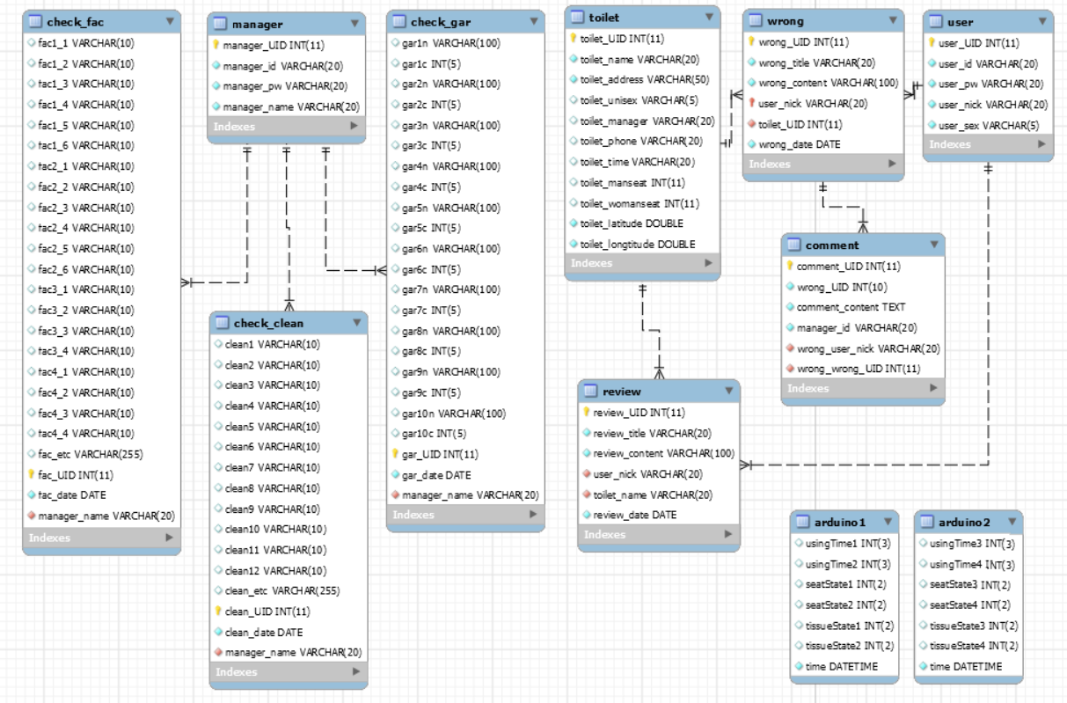
샘플 1
| 7. 테이블 설계서(ERD)

Slide 16
SW(App,Web) 추가
샘플 2
| 8. 프로그램 상세 로직
프로그램 ID | Auto_Temp | 프로그램 명 | 온도 조절 | 작성일 | 2018. 07. 20 | Page | 1/3
개요 | 자동 모드를 선택했을 경우, 식물의 온도를 자동으로 제어하기 위한 코드이다. |  |  |  |  | 작성자 | 홍길동
상세 로직
private String Auto_Temp(double min_temp, double max_temp, double now_temp, String houseTemp, String housename) { String temp = null; if (now_temp < min_temp) { temp = "1"; //온도 높이기 } else if (now_temp > max_temp) { temp = "2"; //온도를 낮추기 } else { temp = "0"; //이벤트 발생 안 함 } SettingTemp(temp, houseTemp, housename); return temp; }

Slide 17
샘플 2
| 8. 프로그램 상세 로직
프로그램 ID | Auto_Temp | 프로그램 명 | 시간 측정 및 칸 상태 변화 | 작성일 | 2018. 07. 20 | Page | 1/3
개요 | 사용시간을 측정하고 화장실 칸의 상태를 변환한다. |  |  |  |  | 작성자 | 홍길동
상세 로직
void getTime(){ currentTime1 = millis() - time1; //현재시간 측정 ledOn(); } void seatState(){ if(currentTime1<500){ //사용시간이 0.5초 미만일 경우 비어있는 상태 seatState1 = 0; } else if(currentTime1<10000){ // 사용시간이 0초~10초 일 경우 일반적인 상태 seatState1 = 1; } else if(currentTime1<20000){ // 사용시간이 10초~20초 일 경우 ‘경고’ 상태 seatState1 = 2; } else{ //사용시간이 20초 이상일 경우 ‘위험’ 상태 seatState1 = 3; } }

Slide 18
샘플 2
| 8. 프로그램 상세 로직
프로그램 ID | Auto_Temp | 프로그램 명 | LED 점멸,점등 및 측정된 시간 초기화 | 작성일 | 2018. 07. 20 | Page | 1/3
개요 | 측정된 시간에 따라 LED를 점등 또는 점멸하고 측정된 시간을 초기화한다. |  |  |  |  | 작성자 | 홍길동
상세 로직
void ledOn(){ if(currentTime1 > 10000){ //측정된 시간이 10초가 지나면 LED 점등 digitalWrite(led1, HIGH); btnPush(); //버튼이 눌릴경우 시간 초기화 } else { digitalWrite(led1, LOW); } } void btnPush(){ //버튼이 눌렸을 경우 시간 초기화 if(digitalRead(btn1) == HIGH){ time1=millis(); delay(100); } } //버튼에 인터럽트를 설정하여 버튼의 상태를 비동기적으로 전송한다. void setup() { Timer1.initialize(100000); Timer1.attachInterrupt(btnPush); }

Slide 19
샘플 2
| 8. 프로그램 상세 로직
프로그램 ID | Auto_Temp | 프로그램 명 | LCD 한글 설정 | 작성일 | 2018. 07. 20 | Page | 1/3
개요 | LCD에 한글을 출력하기위한 배열 설정이다. |  |  |  |  | 작성자 | 홍길동
상세 로직
// LCD 한글설정
//사 byte newChar1[8] = { B01010, B01010, B10110, B10111, B10110, B10110, B10110, B10110 }; | //용 byte newChar2[8] = { B01110, B10001, B01110, B01010, B11111, B01110, B10001, B01110 }; | //중 byte newChar3[8] = { B11111, B00100, B01010, B11111, B00100, B01110, B10001, B01110 };
//비 byte newChar4[8] = { B10101, B10101, B10101, B11101, B10101, B10101, B10101, B11101 }; | //어 byte newChar5[8] = { B01001, B10101, B10101, B10111, B10101, B10101, B10101, B01001 }; | //있 byte newChar6[8] = { B01001, B10101, B10101, B01001, B00001, B01010, B10101, B10101 }; | //음 byte newChar7[8] = { B01110, B10001, B01110, B11111, B00000, B11111, B10001, B11111 };

Slide 20
샘플 2
| 8. 프로그램 상세 로직
프로그램 ID | Auto_Temp | 프로그램 명 | 사용자 재실여부 표시 | 작성일 | 2018. 07. 20 | Page | 1/3
개요 | 설정했던 한글을 선언하고 LCD 디스플레이에 출력한다. |  |  |  |  | 작성자 | 홍길동
상세 로직
//설정했던 한글 배열 선언 void korean(){ lcd1.createChar(0, newChar1); lcd1.createChar(1, newChar2); lcd1.createChar(2, newChar3); lcd1.createChar(3, newChar4); lcd1.createChar(4, newChar5); lcd1.createChar(5, newChar6); lcd1.createChar(6, newChar7); | //’사용중‘ 출력 void lcd1UseChar(){ lcd1.setCursor(0,0); lcd1.print(" "); lcd1.write(0); lcd1.print(" "); lcd1.write(1); lcd1.print(" "); lcd1.write(2); lcd1.print(" "); | //’비어있음＇출력 void lcd1EptChar(){ lcd1.setCursor(0,0); lcd1.print(" "); lcd1.write(3); lcd1.print(" "); lcd1.write(4); lcd1.print(" "); lcd1.write(5); lcd1.print(" "); lcd1.write(6); }

Slide 21
샘플 2
| 8. 프로그램 상세 로직
프로그램 ID | Auto_Temp | 프로그램 명 | 화장지 잔량확인 | 작성일 | 2014. 05. 10 | Page | 1/3
개요 | CDS 셀을 이용해 감지되는 빛의 양에 따라 화장지의 잔량을 파악한다. |  |  |  |  | 작성자 | 홍길동
상세 로직
void tissue(){ digitalWrite(cLed1, HIGH); // cds가 빛을 감지하기위해 led 점등 int cdsValue1 = analogRead(cds1); if(cdsValue1 > 700){ //화장지가 부족한 경우 tissueState1 = 2; } else if(cdsValue1 > 300){ // 화장지가 보통인 경우 tissueState1 = 1; } else tissueState1 = 0; // 화장지가 충분한 경우 }

Slide 22
샘플 2
| 8. 프로그램 상세 로직
프로그램 ID | Auto_Temp | 프로그램 명 | 화장실 사용률 확인 | 작성일 | 2014. 05. 10 | Page | 1/3
개요 | 웹 상으로 화장실의 사용률과 시간을 확인한다. |  |  |  |  | 작성자 | 홍길동
상세 로직
// 사용자의 사용 시간에 따른 화장실 칸 색상 변화 if($s2Use > "15"){ //15초 이상 사용시 $s2Bg = "background:red"; //빨간색으로 전환 } Else if($s2Use > "5"){ //5초 이상 사용시 $s2Bg = "background:orange"; //주황색으로 전환 } else{ //그 이외의 경우 $s2Bg = "background:green"; //초록색 유지 } // 긴급상황임을 예상하고 관리자로 하여금 확인을 요함 function btn_confirm1(){ var check = confirm("긴급상황일 수 있습니다. 확인하셨습니까?"); if(check) { alert("확인해주십시오."); }

Slide 23
샘플 2
| 8. 프로그램 상세 로직
프로그램 ID | Auto_Temp | 프로그램 명 | 화장실 점검표 및 비품목록 확인 | 작성일 | 2014. 05. 10 | Page | 1/3
개요 | 관리자 어플리케이션에서 입력받은 점검표 및 비품목록에 대한 값을 웹에서 확인한다. |  |  |  |  | 작성자 | 홍길동
상세 로직
// 점검표를 날짜순으로 리스트정렬 While($row=mysqli_fetch_array($result)) { echo(＂<tr bgcolor=white align=center > <td>$row[clean_UID]</td> //청소점검표 고유번호 <td> <a href=clean.php?clean_UID=$row[clean_UID]> //점검표 상세페이지 이동 $row[clean_date] //점검날짜 </a> </td> <td>$row[manager_name]</td> </tr>＂); //청소점검담당자 이름 $number++; } // 점검표 상세페이지 중 한 질문 <tr bgcolor=white> <td col width="10%">1</td> <td col width="*" >화장실 바닥은 물기가 없습니까?</td> //점검표에 등록된 질문 <td col width="15%"><? echo "$row[clean1]" ?></td> //관리자 어플리케이션에서 입력받은 점검표 값 </tr>

Slide 24
샘플 2
| 8. 프로그램 상세 로직
프로그램 ID | Auto_Temp | 프로그램 명 | 시설물 고장시 관리자 댓글 기능 | 작성일 | 2014. 05. 10 | Page | 1/3
개요 | 수리현황을 알리기 위해 시설물 고장 신청에 대한 답변을 등록한다. |  |  |  |  | 작성자 | 홍길동
상세 로직
// 댓글 저장 기능 function write_save() { var f = document.comment; // form 을 f 에 지정 if(f.content.value == " "){// 입력폼 검사 alert("글내용을 입력해 주세요."); return false; } f.submit(); // 검사가 성공이면 form 을 submit 한다 } // 댓글 출력 기능 $sql2="SELECT *from comment where wrong_UID=$UID" ; //고장신청 값을 저장하는 테이블 선택 $result2=mysqli_query($connect, $sql2); while($data = mysqli_fetch_array($result2)){ $comment = nl2br($data[comment_content]); echo "$comment<br>"; //댓글 출력

Slide 25
샘플 1
| 9. 개발 환경 및 설명
내용 수정
구분 |  | 항목 | 적용내역
S/W 개발환경 | 안드로이드 App 개발 | Android Studio (3.0.1) | Android application 프로그램 개발
 |  | Minimum SDK | API 19:Android 4.4 (KitKat)
 |  | Google Maps | Maps SDK for Android 18.7.10.을 사용하여 지도 구현
 | 서버 애플리케이션 개발 | PHP(5.3.3) | 서버 관리자 웹 페이지 처리 모듈 작성
 |  | MySQL(57.21) | 비콘 위치 정보를 포함하는 스마트 도서관 데이터를 저장, 관리하는 데이터베이스
 |  | Apache(2.4.18) | 관리자 웹 페이지를 구동하는 웹 서버
H/W 구성장비 | 디바이스 | 스마트폰 (안드로이드) | 사용자에게 서비스를 직접적으로 제공하는 End Device
 |  | 오렌지보드 WiFi | Region정보, Mac주소 등의 정보를 블루투스 신호를 이용해서 지속적으로 신호를 보내는 신호 발생기
 | 통신 | 블루투스 통신 어댑터 | 비콘과 스마트폰이 블루투스 통신하기 위한 하드웨어 모듈
 |  | 무선 랜 어댑터 | 스마트폰과 웹서버 통신
 | 서버 | FTP 서버 | SW 개발 및 테스트를 위한 클라우드 서버 (Server, 리눅스OS, 유선 NW 등)

Slide 26
샘플 2
| 9. 개발 환경 및 설명
구분 |  | 항목 | 적용내역
S/W 개발환경 | OS | Windows 8.1 | - 현 OS에서 작업
 | 개발환경(IDE) | Android SDK 4.4 아두이노 스케치 | - 아두이노 코드 작성 및 개발 도구 사용
 | 개발도구 | Eclipse | - 안드로이드 코드 작성 및 tomcat 서버를 작성하기 유용한 개발도구 사용
 | 개발언어 | JAVA, JavaScript | - 서버를 구축하기 위한 코드가 JavaScript 기반이므로 JavaScript로 작성 - 안드로이드 어플리케이션을 만들기 위한 코드를 JAVA 기반으로 선택하여 작성
H/W 구성장비 | 디바이스 | 안드로이드 기종(아이언 2), Arduino Uno | - 안드로이드 어플리케이션을 구동 및 실험 - 각종 센서 및 장치들을 보드에 연결하여 개발자가 요구한 기능들을 수행
 | 센서 | 온도 센서, 조도 센서, 토양 습도 센서 | - 각 센서의 값을 받아와 어플리케이션 내에 그래프 작성 - 온도 센서의 값을 읽어와 온도가 낮으면 온풍기 ON, 높으면 냉풍기 ON - 조도 센서의 값을 읽어와 조도가 낮으면 NeoPixel Ring 24개 ON, 높으면 NeoPixel Ring의 켜진 LED의 수를 줄임 - 토양 습도 센서의 값을 읽어와 습도가 낮으면 즉 건조하면 물주기 kit ON
 | 통신 | 웹 서버(Tomcat) 와이파이 쉴드 | - 와이파이 쉴드를 이용하여 아두이노를 와이파이에 연결시켜 웹서버와 통신 - 웹 서버를 이용하여 아두이노와 핸드폰 사이를 통신
 | 개발언어 | C언어 | - 보드 및 개발 툴이 C언어 기반이므로 C언어로 작성

Slide 27
내가 기획한 ICT가
세상을 바꾼다면?
Thank you

